Slide 1

E-Commerce para joalherias
Felipe Campolina

Slide 2
Preços do desenvolvimento completo
Institucional/Landing Page: R$ 2.500,00 a R$ 8.000,00
Negócio de médio porte: R$10.000,00 a R$ 25.000,00
eCommerce: R$ 15.000,00 a R$ 150.000,00+
Aplicação/Corporativo/Site complexo: R$ 25.000,00 a R$ 40.000,00.
Fonte: https://www.agenciamacan.com.br/blog/quanto-custa-um-site

Slide 3

Solução: Plataforma de e-commerce
https://www.sethstore.com.br/ --> Linx Commerce
https://www.micheletti.com.br/ -->IRROBA ecom.
https://www.sephora.com.br/ -->Enext
https://www.montecarlo.com.br/ -->Vtex
https://www.pandorajoias.com.br -->Vtex

Slide 4

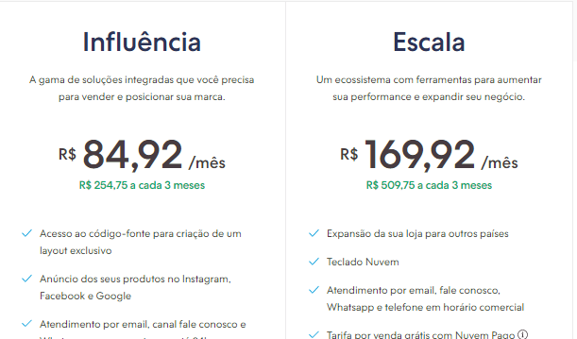

NuvemShop
Pontos fundamentais:
Certificado de segurança (SSL) grátis
Acesso ao código-fonte (HTML/CSS/JS)
Preços em real.
Domínio e Hospedagem
Aplicativo funcional para manutenção
Exemplo: https://testedaplataforma.lojavirtualnuvem.com.br/

Slide 5
Nossos preços para o template
Estilização/Configuração do site na plataforma: R$ 650,00
Manutenção mensal(optativo): R$ 150,00

